Slide 1


Slide 2

Đoạn Video sau khiến em nghĩ đến trò chơi dân gian nào? Em có hiểu biết gì về trò chơi này?

Slide 3
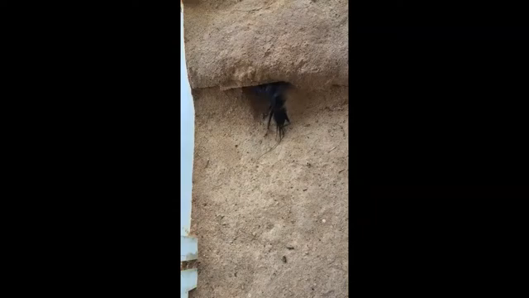

Slide 4
Em có suy nghĩ thế nào về hậu quả của việc một ông vua lại mê trò chơi chọi dế?

Slide 5

TIẾT 79,80:
DẾ CHỌI
(Bồ Tùng Linh)

Slide 6
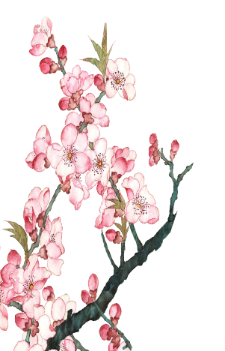


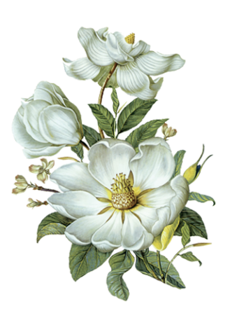


I. ĐỌC- TÌM HIỂU CHUNG

Slide 7
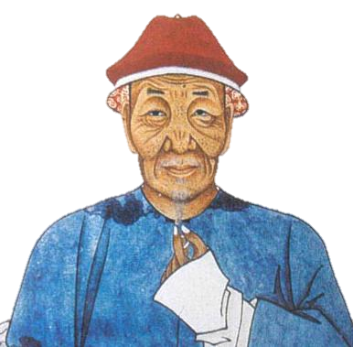
Tác giả Bồ Tùng Linh | 1640 –1715 | Nhà văn nổi tiếng Trung Quốc | Tác phẩm chính Liêu Trai chí dị
Tác phẩm Liêu trai chí dị | - Thể loại truyền kì - Gồm 500 truyện | Nguồn gốc: khai thác từ nhiều cốt truyện dân gian và những truyện kì lạ, hoang đường của một số tác giả đời trước. | Nội dung chính: Phê phán mạnh mẽ nền chính trị và những thói hư tật xấu của xã hội TQ thời bấy giờ.

Slide 8
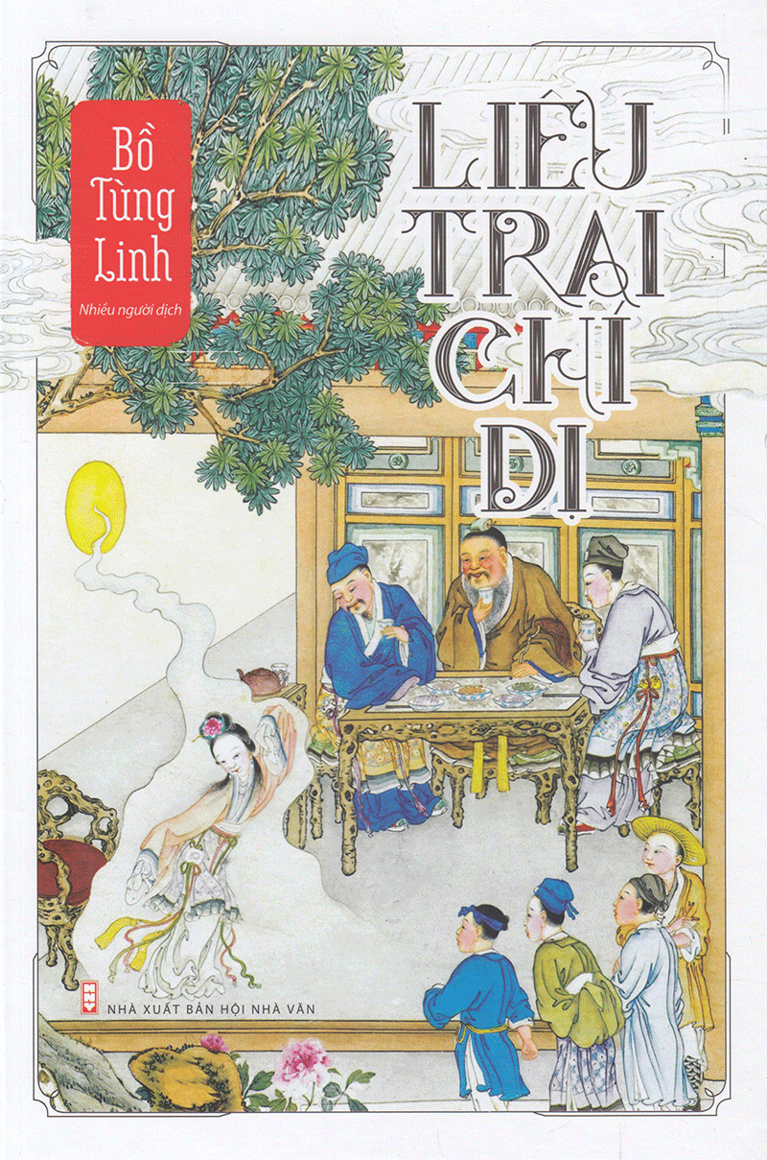
Thiên tiểu thuyết Liêu trai chí dị. Bộ truyện thực chất là tổng hợp của nhiều tập truyện ngắn mà đề tài chủ yếu xoay quanh những câu chuyện trong dân gian hay các truyện truyền kỳ thời Đường được Bồ Tùng Linh sưu tầm, ghi chép lại rồi gia công sáng tạo thêm. Tác phẩm gồm mười sáu quyển chia làm 448 thiên truyện ra đời vào khoảng cuối thế kỷ 17. Cho đến nay dù hơn bốn thế kỉ nhưng Liêu trai chí dị vẫn giữ được nét hấp dẫn, kì ảo lạ thường thuở ban đầu của mình.

Slide 9

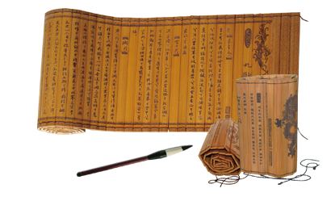
Nhân vật, cốt truyện, bố cục, không gian, thời gian
a. Nhân vật
Nhân vật phụ
người thân của Thành (vợ, con trai); vua, gã thiếu niên, tuần phủ, tri huyện, bà đồng...
Nhân vật chính
nhân vật Thành

Slide 10

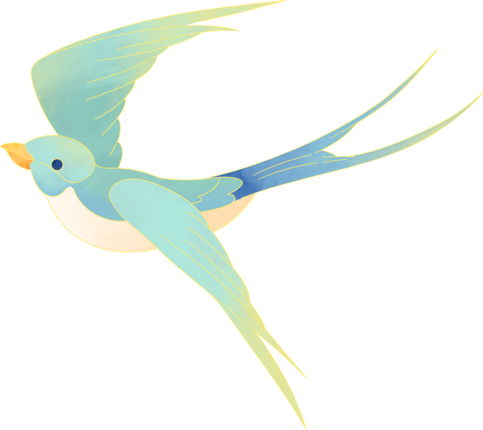

b. Cốt truyện
- Đời Tuyên Đức nhà Minh, vua rất mê trò chọi dế, dân chúng bị sách nhiễu dâng nộp dế chọi.
- Thành bị ép làm nhiệm vụ chính là thúc dân kiếm dế để nộp; do không đáp ứng được yêu cầu nên đã bị đánh đập tàn tệ.
- Theo sự chỉ dẫn của bà đồng gù lưng, Thành đã bắt được một con dế quý. Nhưng con trai của Thành lại để dế nhảy mất; sợ bị cha đánh, nó bỏ trốn, rơi xuống giếng; nhưng không chết, trở nên ngây ngốc, cứ ngủ mê mệt.
- Thành lại bắt được một con dế nhỏ. Con dế đã đánh thắng tất cả mọi con dế khác.
- Thành đưa dế lên nộp quan để dâng vua khiến vua rất vừa lòng.
- Thành được nâng đỡ đỗ được tú tài. Hơn một năm sau, con trai Thành bình phục, kể rằng chính mình đã hoá thành con dế giúp cha; từ đó nhà Thành ngày càng trở nên giàu sang.

Slide 11
c. Bố cục
(Từ đầu...đủ làm mấy nhà khuynh gia bại sản): Nguồn cơn của tai họa nộp dế chọi.
Phần 1
(Tiếp theo… trời đã sáng rõ vẫn nằm đờ buồn bã): Dế chọi khiến gia đình Thành lâm vào cảnh ngộ éo le.
Phần 2
Tiếp theo...giàu sang hơn cả các nhà thế gia): Dế chọi giúp gia đình Thành hưởng phúc giàu sang.
Phần 3
Phần 4
Lời bình của tác giả.

Slide 12


d. Không gian, thời gian
Thời gian: Đời Tuyên Đức nhà Minh.
Không gian: Trong cung, dân gian. Còn xuất hiện địa danh xác thực (Hoa Âm – Thiểm Tây)

Slide 13
II. ĐỌC – HIỂU VĂN BẢN

Slide 14
1. Số phận của gia đình Thành dưới tác động của dế chọi
Nhóm 1, 2 Tìm hiểu số phận của gia đình Thành trước khi tìm được dế quý dâng quan.
Yêu cầu: 1. Vì sao dân chúng ở huyện Hoa Âm, tỉnh Thiểm Tây phải đi nộp dế chọi? 2. Nêu hoàn cảnh của nhân vật Thành. 3. Khi không tìm được dế quý nộp lên quan trên, gia đình Thành lâm vào cảnh ngộ như thế nào? Những tai họa, bi kịch nào xảy đến với gia đình Thành?
Nhóm 3,4 Tìm hiểu số phận của gia đình Thành sau khi khi tìm được dế quý dâng quan
Yêu cầu: 1. Nêu hoàn cảnh Thành bắt được dế quý. 2. Con dế mà Thành bắt được có gì kì lạ? 3. Nhờ có dế quý nộp lên quan trên, gia đình Thành được hưởng những gì?

Slide 15




a .Trước khi tìm được dế quý dâng quan
Đời Tuyên Đức nhà Minh, trong cung chuộng trò chọi dế
Hoàn cảnh
Tri huyện muốn lấy lòng quan trên nên sách nhiễu dân chúng đem nộp dế.
Thành là người có học, tính chất phác nên bị ép làm chức lí chính phải thúc ép dân chúng nộp dế.

Slide 16
Nỗi đau thể xác
không có dế nộp lên → bị đánh trăm trượng, máu me bê bết, chỉ nghĩ đến việc tự tử.
Cảnh ngộ éo le, bi đát của gia đình Thành vì tai họa nộp dế chọi
Nỗi đau tinh thần
Đứa con trai suýt chết

Slide 17
b. Sau khi tìm được dế quý dâng quan
Hoàn cảnh bắt được dế
Nghe tiếng dế gáy ngoài cửa, Thành đuổi theo
Con dế thoắt ẩn, thoắt hiện, tự nhảy xuống tay áo Thành.

Slide 18
Hình dáng
Vừa nhỏ, vừa ngắn, màu tía nhưng nhìn kĩ hình dáng như con chó, cánh hoa mai, đầu xuông chân dài, có vẻ dế hay.
Đặc điểm của con dế quý dâng lên quan trên
Con dế chọi không có đối thủ
Đánh thắng các con dế khác, thắng cả con gà lao vào mổ nó, biết nhảy mỗi khi có nhạc nổi lên.

Slide 19
Vận may của gia đình Thành từ khi tìm được dế quý dâng quan
Được Tri huyện miễn sai dịch, được tạo điều kiện đỗ Tú tài; được quan tỉnh trọng thưởng.
Con trai bình phục bệnh; không quá vài năm mà gia đình trở nên giàu sang

Slide 20
c. Ý nghĩa của sự đối lập giữa hai tình huống
Hai tình huống đối lập
Không có dế chọi nộp quan trên
Có dế chọi quý để nộp quan trên
Gia sản khánh kiệt
Bị đánh nhừ tử
Con trai suýt chết
Được trọng thưởng
Trở nên phú quý, giàu sang

Slide 21
* Ý nghĩa
Sự đối lập giữa hai tình huống cho thấy sự vô lối của những kẻ cầm quyền khi chỉ biết ăn chơi hưởng lạc, đẩy nhân dân vào cảnh cùng cực khổ đau, những vị quan thanh liêm cũng bị chèn ép nặng nề.
Thể hiện sự phi lí, bất công trong xã hội phong kiến đương thời. Hóa ra số phận của cả một gia đình cũng chỉ được định đoạt trong một con dế bé nhỏ.

Slide 22
2. Vai trò của những yếu tố kì ảo
a. Các yếu tố kì ảo trong truyện
Con trai chín tuổi của Thành đã chết đuối dưới giếng, nhưng lại sống lại, thần thái ngây ngốc; hồn hóa thân thành con dế giúp cha thoát nạn; hơn một năm sau bình phục.
Chi tiết bà đồng bói toán chỉ dẫn vợ chồng Thành nơi có thể bắt con dế.

Slide 23
b. Ý nghĩa, vai trò của các yếu tố kì ảo
Các yếu tố kì ảo làm phát triển mạch truyện, đẩy câu truyện trở nên cao trào và tập trung tháo gỡ bế tắc của nhân vật.
Làm cho câu chuyện thêm sinh động, hấp dẫn
Góp phần phản ánh hiện thực trong tác phẩm cũng như thái độ của tác giả: phê phán hiện thực xã hội đương thời với bao bất công; vì chiều theo thú vui của giai cấp thống trị mà gây ra bao sóng gió cho người dân hiền lành lương thiện.

Slide 24
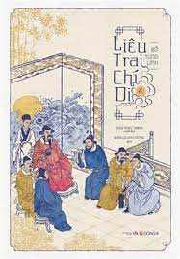

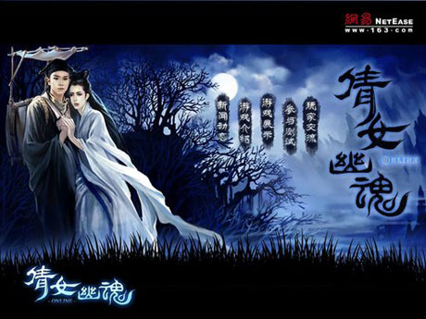
3. Bức tranh hiện thực và thái độ của tác giả
* Bức tranh hiện thực
Bối cảnh câu chuyện
Đời Tuyên Đức nhà Minh

Slide 25
Các chi tiết, sự việc thể hiện tính hiện thực của truyện
+ Trong cung bắt dân gian cống nộp dế
+ Dân chúng bị bọn lí dịch sách nhiễu dâng nộp dế đến khuynh gia bại sản.
+ Thành bị bọn lí dịch gian giảo phải giữ chân lí chính trong làng. Mới chưa đầy một năm mà cái gia sản nhỏ mọn của anh ta cơ hồ đã kiệt.
+ Không có dế nộp lên quan trên, Thành bị trách phạt, bị lôi ra đánh nhừ tử.
+ Nhưng cũng vì có con dế hay dâng vua mà Thành được miễn sai dịch, được cho đỗ tú tài, lại được quan tỉnh trọng thưởng. Con dế quý đã giúp anh lí chính hiền lành “thành danh”, vượt cả bậc quyền quý.

Slide 26
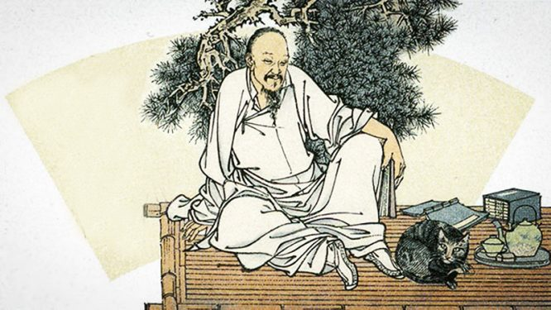
Thái độ của tác giả
Phê phán chế độ phong kiến đương thời khi mà giai cấp thống trị lộng quyền, chà đạp lên cuộc sống người dân vô tội để thỏa mãn thú vui
Đồng cảm, xót thương cho số phận của người dân nhỏ bé.

Slide 27
Lời bình ở cuối truyện
Lời bình đã thể hiện sự mỉa mai, châm biếm sâu sắc của nhà văn.

Slide 28
III. TỔNG KẾT
1. Nội dung
Phê phán xã hội phong kiến đương thời với nhiều bất công, vô lí, giai cấp thống trị nhũng nhiễu nhân dân.
Cảm thông với số phận nhỏ nhoi của người dân lương thiện.

Slide 29
2. Đặc sắc về nghệ thuật
Lời người kể chuyện ngôi thứ ba, vừa miêu tả cảnh vật, vừa kể sự việc, vừa thể hiện suy nghĩ, tâm trạng của nhân vật.
Sử dụng sáng tạo các yếu tố kì ảo, hoang đường làm tăng sức hấp dẫn cho câu chuyện.
Xây dựng cốt truyện hấp dẫn, giàu kịch tính.

Slide 30
HS biên kịch và nhập vai tái hiện một hoạt cảnh trong tác phẩm truyện “Dế chọi”.
Đọc một truyện khác trong tác phẩm “Liêu trai chí dị” (Bồ Tùng Linh). Từ đó, ghi chép lại những đặc điểm của truyện truyền kì được thể hiện trong truyện mà EM chọn đọc.

